Slide 1



ВЛАДИМИР СТЕПАНОВ
«ДНИ НЕДЕЛИ»

Slide 2
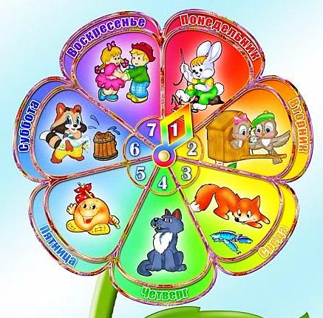
ПОДСКАЖИТЕ-КА НАМ, ЗВЕРИ,
КАК ЗАПОМНИТЬ ДНИ НЕДЕЛИ.

Slide 3

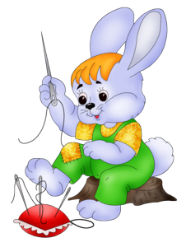


Slide 4

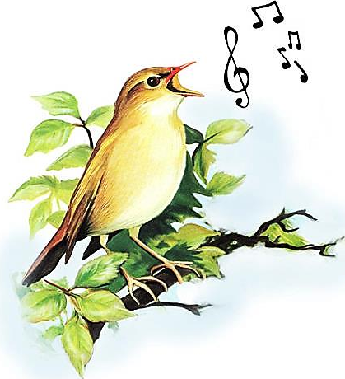


Slide 5




Slide 6


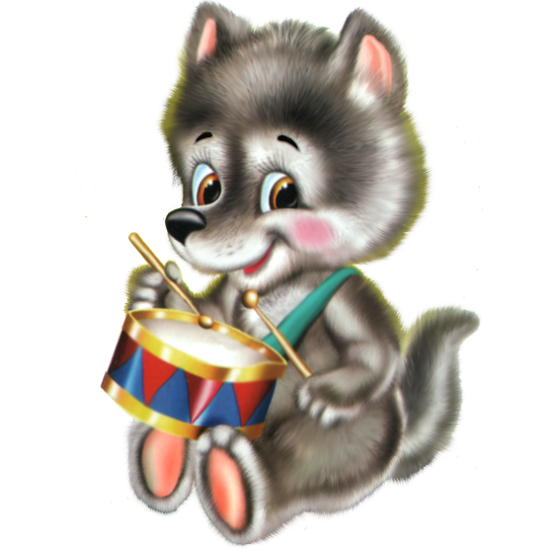

Slide 7




Slide 8

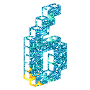



Slide 9




Slide 10
